Slide 1


https://shedevrum.ai/
Как цифровые технологии воздействуют на социальное и экономическое неравенство?
Егор Алексеевич
студент группы КИ23-17/1б, бакалавр Институт космических и информационных технологий Сибирского федерального университета

Slide 2


https://shedevrum.ai/
цифровые медиа
Социальные сети, видеоигры, стриминговые платформы и виртуальная реальность и прочие формы цифрового досуга
https://shedevrum.ai/

Slide 3

Современные эскапизм и одиночество
https://shedevrum.ai/
Цифровой мир вытесняет собой реальный и человек большую часть времени проводит в нём. Человек вкладывает своё время, силы и эмоции в вымышленный мир (игры, фильмы и другое, включая социальные сети), при этом у него остаётся всё меньше желания возвращаться в реальность

Slide 4


https://shedevrum.ai/
Социальные сети как инструмент эскапизма
Создавая иллюзию социальной вовлечённости, они заглушают чувство одиночества, но это лишь усиливает его, ввиду отсутствия реального контакта с другими людьми.
Человек вновь осознаёт своё одиночество как только убирает телефон из рук, и поэтому не хочет этого делать и продолжать жить «там»
https://shedevrum.ai/

Slide 5

уход от реальности
Виртуальные миры позволяет людям временно забыть о своих реальных проблемах
https://shedevrum.ai/

Slide 6
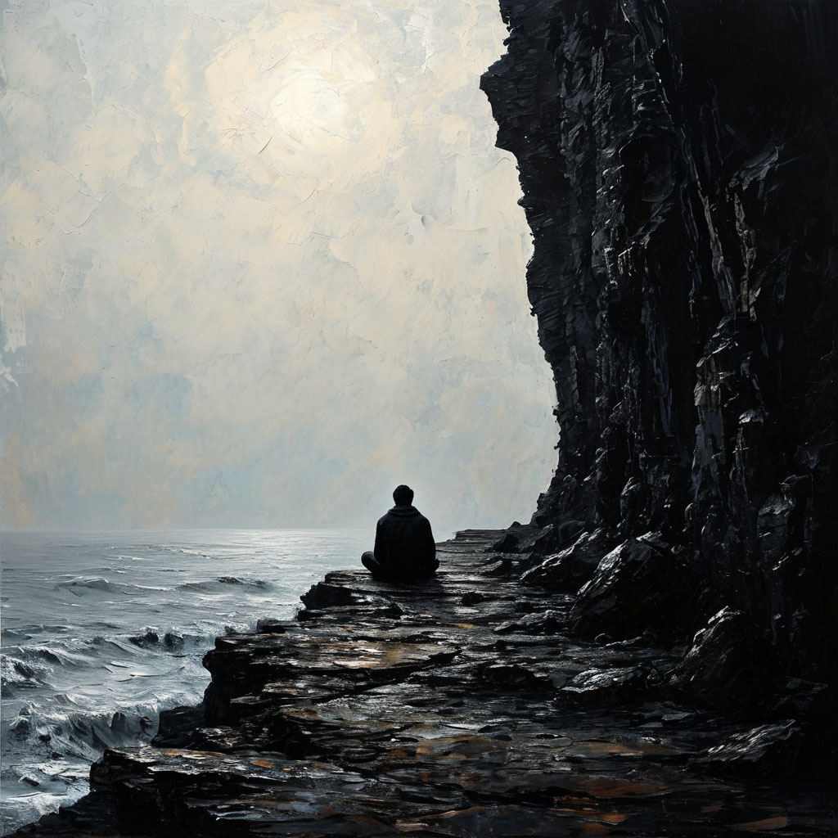
https://shedevrum.ai/
Одиночество в эпоху гиперподключенности
Новые формы социальной стратификации

Slide 7
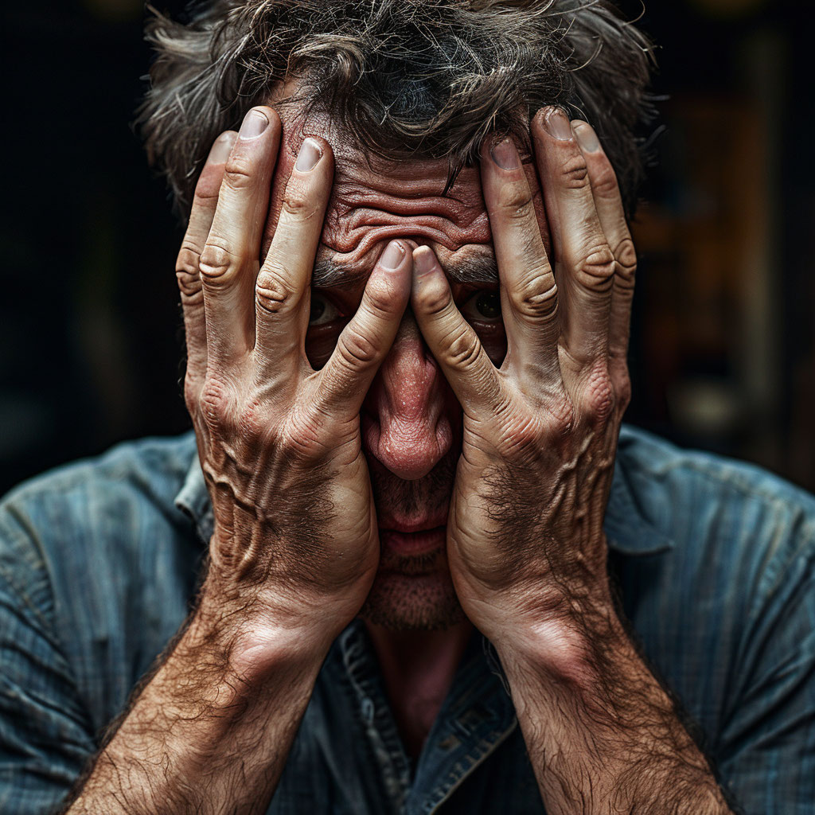
Цифровые медиа и кризис идентичности
https://shedevrum.ai/
В цифровом пространстве идентичность человека часто определяется количеством лайков, комментариев и подписчиков. Это создает ситуацию, когда самооценка и чувство собственного "я" начинают зависеть от реакции других людей.

Slide 8

Эскапизм через контент
Одним из самых популярных способов эскапизма является "запойный просмотр" (binge-watching) сериалов и фильмов
https://shedevrum.ai/

Slide 9


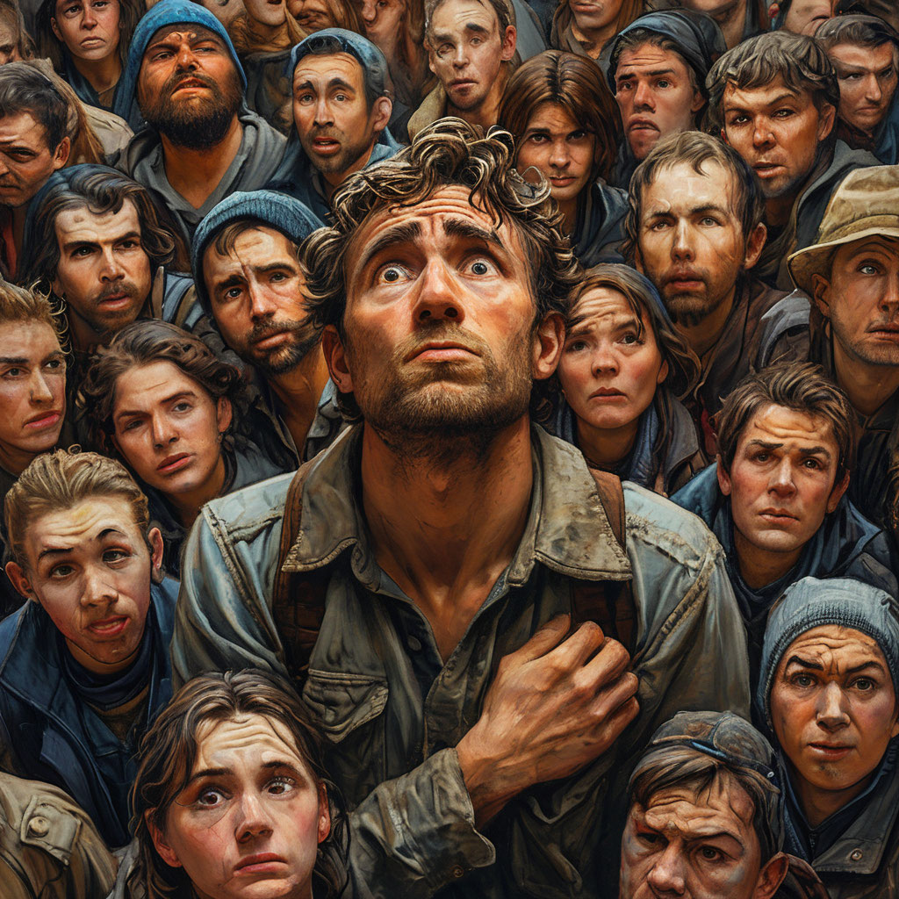
https://stock.adobe.com
Влияние цифровых медиа на молодежь
https://stock.adobe.com
Давление общества на молодых людей заставляет их психику искать выход для стресса
https://shedevrum.ai/

Slide 10

https://shedevrum.ai/
Цифровой детокс
Метод возвращения в реальность

Slide 11
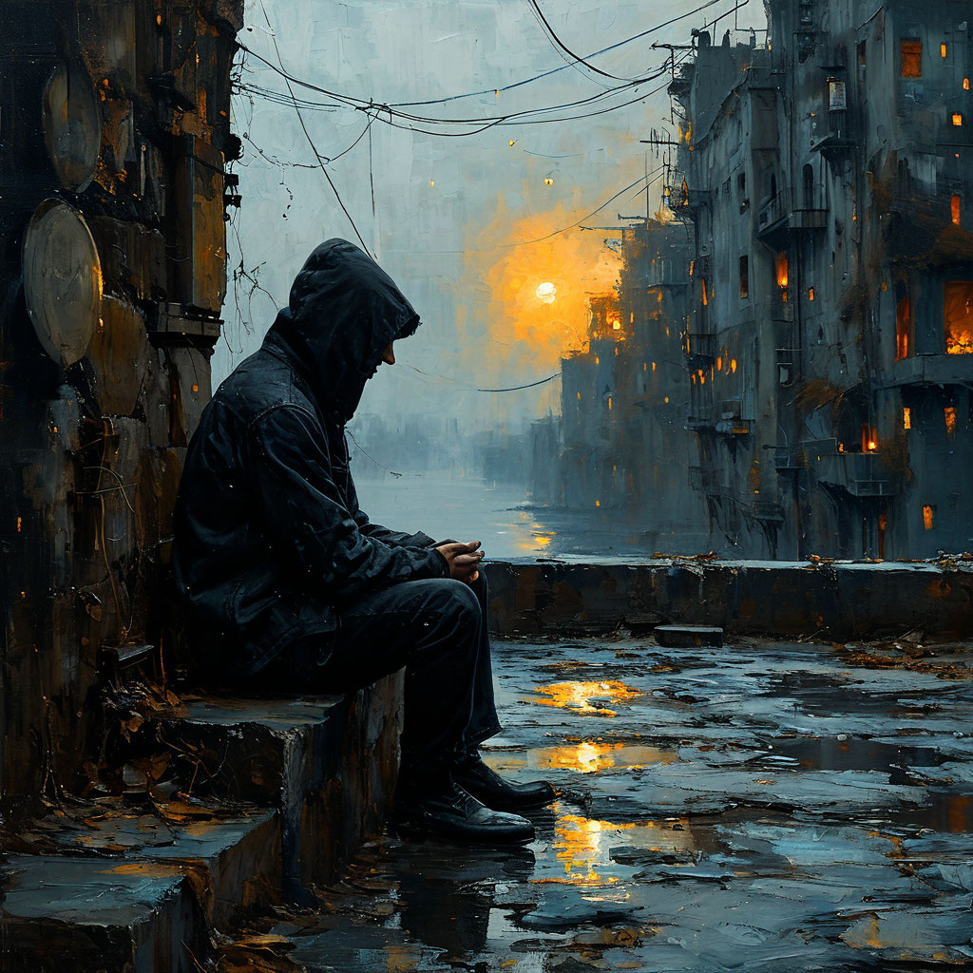
Почему это важно? И При чём тут философия
https://shedevrum.ai/

Slide 12

Заключение

Slide 13
Спасибо за внимание!

